Slide 1
TEORIA 12
Tipo de dato PUNTERO
1
Características
Ejercitación
TEMAS de la CLASE

Slide 2
ALOCACION DE MEMORIA
Hasta ahora hemos trabajado con el tipo de Alocación Estática de la memoria (stack)
Alocación Estática (stack) --> variables estáticas
Las estructuras de datos hasta ahora vistas se almacenan estáticamente en la memoria física del ordenador.
El espacio de memoria se reserva con anticipación y no cambia durante la ejecución del programa.
Esto permite una comprobación de tipos en tiempo de compilación
Inconvenientes de la configuración estática
Su rigidez, ya que estas estructuras no pueden crecer o decrecer durante la ejecución del programa.

Slide 3
ALOCACION DE MEMORIA
Alocación Dinámica (Heap) ->variables dinámicas ó referenciadas
Los espacios de memoria asignados a las variables dinámicas se reservan y se liberan durante la ejecución del programa.
No hay espacio de memoria reservado
Ventajas de la configuración dinámica
Su flexibilidad, ya que las estructuras “dinámicas” pueden crecer o decrecer durante la ejecución del programa.
En Pascal --> punteros (pointer)

Slide 4
TIPO DE DATO PUNTERO
Un puntero es un tipo de variable usada para almacenar la dirección en memoria dinámica de otra variable, en lugar de un dato convencional.
Mediante la variable de tipo puntero (en stack) se accede a esa otra variable, almacenada en la dirección de memoria dinámica que señala el puntero. Es decir, el valor de la variable de tipo puntero es una dirección de memoria.
Se dice que el puntero apunta o señala a la variable almacenada en la dirección de memoria (heap) que contiene el puntero. Lo que nos interesa es el dato contenido en esa variable apuntada. No hay que confundir la variable apuntada con el puntero.

Slide 5
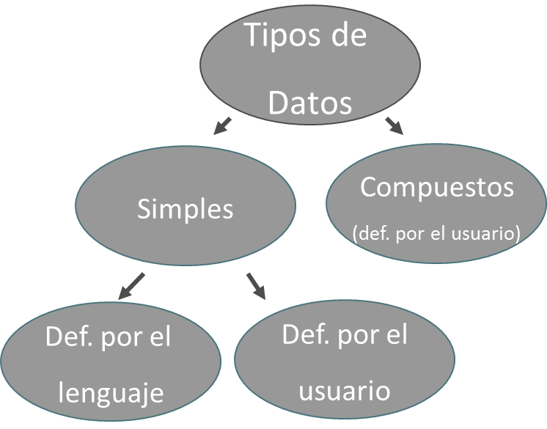
PUNTEROS: Recordemos clasificación…
String
Estructurados
Registro
Arreglo
Numérico
Carácter
Lógico
Puntero
Subrango

Slide 6
TIPO DE DATO PUNTERO
Un puntero es un tipo de dato simple que contiene la dirección de otro dato.
Los punteros (en stack) pueden apuntar solamente a variables dinámicas, es decir, a datos que están almacenados en memoria dinámica (heap).
(stack)
(heap)
Variable Referenciada
Una variable de tipo puntero ocupa 4 bytes de memoria (stack) para su representación interna en Pascal.
Puntero
Dato
Cada variable de tipo puntero puede apuntar a un único tipo de dato (en Heap).

Slide 7
TIPO DE DATO PUNTERO: DECLARACION
En Pascal, un tipo de dato puntero se define:
TYPE TipoPuntero= ^TipoVariableApuntada;
Por ejemplo para definir un tipo puntero a un string,
TYPE PunteroAString = ^string;
Y luego se puede declarar una variable:
VAR Puntero : PunteroAString;
Un dato de tipo puntero puede apuntar a una variable de cualquier tipo, incluso tipos estructurados.

Slide 8
TIPO DE DATO PUNTERO: EJEMPLOS DE DECLARACION
{declaración de tipos}
type
TipoCadena = array [1..10] of char;
PtrCadena = ^TipoCadena;
PtrReal = ^real;
TipoString = string[20];
PtrString = ^TipoString;
Datos = record
Nombre: TipoString;
Apellido: TipoString;
Edad: integer;
Altura: real
End;
PtrDatos = ^datos;
{declaración de variables}
var
peso : PtrReal; (o ^real)
t : PtrString;
frase : PtrString;
s : TipoString;
puntero : PtrCadena;
p, q : PtrDatos;
Analicemos
¿Memoria estática?
¿Memoria dinámica?

Slide 9
TIPO DE DATO PUNTERO: OBSERVACIONES IMPORTANTES
Una variable de tipo puntero ocupa una cantidad de memoria estática fija (4 bytes), independiente del tipo de dato al que apunta.
Un dato referenciado o apuntado, como los ejemplos vistos, no tienen memoria asignada, o lo que es lo mismo no existe inicialmente espacio reservado en memoria para este dato.
Para poder emplear variables dinámicas es necesario usar el tipo de dato PUNTERO que permite referenciar nuevas posiciones de memoria que no han sido declaradas a priori y que se van a crear y destruir en tiempo de ejecución.

Slide 10
TIPO DE DATO PUNTERO: OPERACIONES
Las variables dinámicas son por definición aquellas que se crean cuando se necesitan y se destruyen cuando ya han cumplido con su cometido.
En Pascal la creación y destrucción de variables dinámicas se realiza mediante los siguientes procedimientos:
New (puntero)
  Dispose (puntero)

Slide 11
TIPO DE DATO PUNTERO: OPERACIONES
Asignación de un valor a una variable puntero
Asignación de valor al objeto “referenciado” o “apuntado” por el puntero
Acceso a la información del objeto “referenciado” o “apuntado” por el puntero
Operaciones de Entrada / Salida???
Operaciones de comparación
Eliminación de un objeto apuntado que no se necesita

Slide 12
TIPO DE DATO PUNTERO - OPERACIONES
Asignación Nula a una variable puntero
Type
TipoString = string[20];
Datos = record
Nombre:TipoString;
Apellido: TipoString;
Edad: integer;
Altura: real
end;
PtrDatos = ^datos;
Var
p, q : PtrDatos;
p := Nil;
q := Nil;
Nil
p
Nil
q

Slide 13

TIPO DE DATO PUNTERO - OPERACIONES
Asignación de un valor a una variable puntero
RECORDAR Cada variable puntero ocupa 4 bytes
Type
TipoString = string[20];
Datos = record
Nombre: TipoString;
Apellido: TipoString;
Edad: integer;
Altura: real
end;
PtrDatos = ^datos;
PtrReal = ^real;
PtrString = ^TipoString;
Var
p : PtrDatos;
peso : PtrReal;
frase : PtrString;
New (p);
Al ejecutar el New, se reserva espacio para el registro (28 bytes)
New (peso);
?
peso
Al ejecutar el New, se reserva espacio para el real (4 bytes)
?
New (frase);
frase
Al ejecutar el New, se reserva espacio para el string (21 bytes)

Slide 14

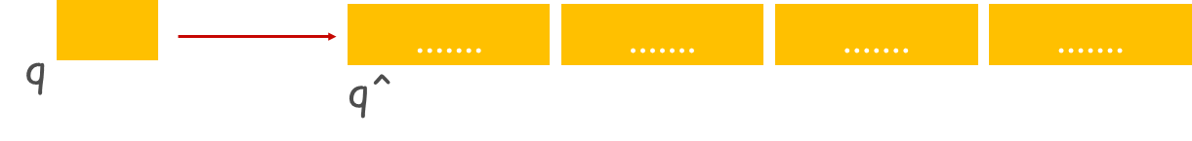
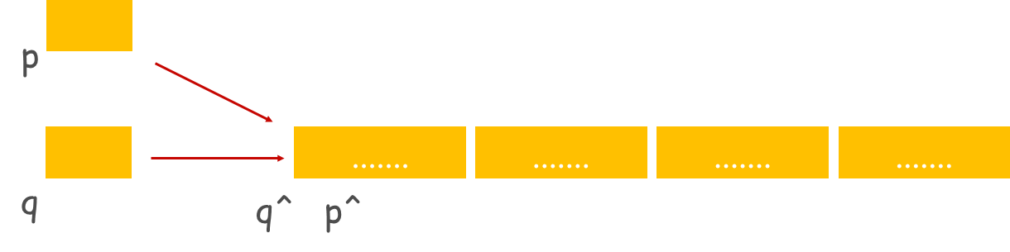
TIPO DE DATO PUNTERO - OPERACIONES
Asignación de un valor a una variable puntero
Si se tiene
Se puede hacer
p := q

Slide 15
TIPO DE DATO PUNTERO - OPERACIONES
Asignación de valor a la variable apuntada
Type
TipoString = string[20];
Datos = record
Nombre: TipoString;
Apellido:TipoString;
Edad: integer;
Altura: real
end;
PtrDatos = ^datos;
PtrReal = ^real;
PtrString = ^TipoString;
Var
p : PtrDatos;
peso : PtrReal;
frase : PtrString;
Begin
New(p); New(peso); New(frase);
read (P^.nombre);
read (P^.apellido);
p^.edad := 30;
p^.altura := 1.74;
peso^ := 3;
frase^ := “La casa de María”
A
B
30
1.74
p
3
peso
La casa de María
frase

Slide 16
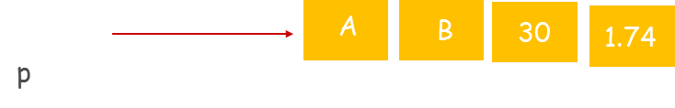
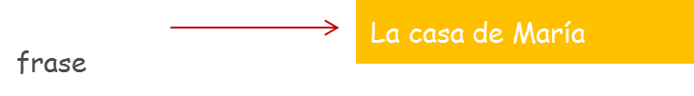
TIPO DE DATO PUNTERO - OPERACIONES
Acceso a la información de la variable referenciada
Type
TipoString = string[20];
Datos = record
Nombre: TipoString;
Apellido:TipoString;
Edad: integer;
Altura: real
end;
PtrDatos = ^datos;
PtrReal = ^real;
PtrString = ^TipoString;
Var
p, q : PtrDatos;
peso : PtrReal;
frase : PtrString;
Begin
………..
write (P^.nombre);
write (P^.apellido);
peso^:=peso^ + 1.2;
write ( frase^);
Imprime A B
4.2
3
peso
Imprime La casa de María

Slide 17
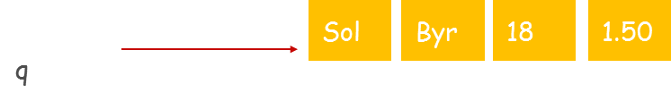
TIPO DE DATO PUNTERO - OPERACIONES
Asignación de punteros
Type
TipoString = string[20];
Datos = record
Nombre: TipoString;
Apellido: TipoString;
Edad: integer;
Altura: real
end;
PtrDatos = ^datos;
Var
p, q : PtrDatos;
p
New (q);
Read(q^.nombre, q^.apellido, q^.edad, q^.altura);
p := q

Slide 18
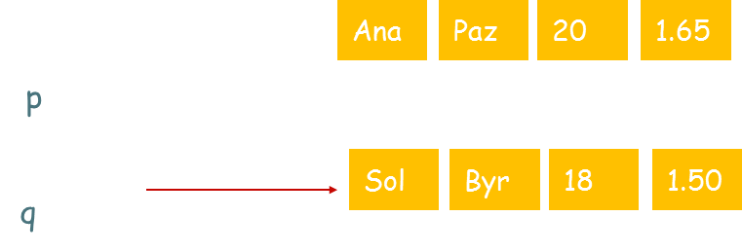
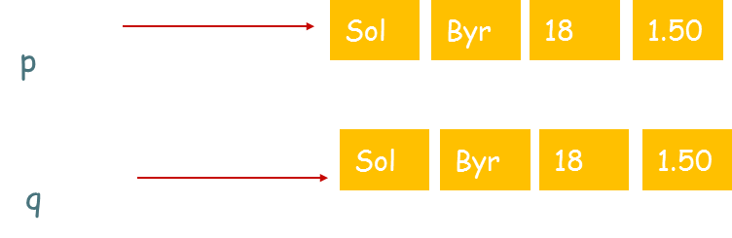
TIPO DE DATO PUNTERO - OPERACIONES
Asignación a la variable referenciada (asignación de objetos “referenciados”)
Si se tiene p y q como se muestra
y se hace
p^ := q^
( punteros distintos apuntando a valores iguales )

Slide 19
TIPO DE DATO PUNTERO - OPERACIONES
Operaciones de comparación
Pueden aparecer en expresiones relacionales como: p = q y p <> q
Operaciones de Entrada / Salida
No se puede leer y/o escribir una variable puntero. Si se puede leer y/o escribir los objetos que ellos referencian dependiendo del tipo apuntado como ya se vió.

Slide 20
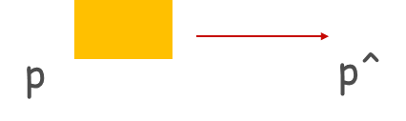
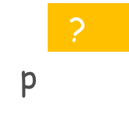
TIPO DE DATO PUNTERO - OPERACIONES
Eliminación de la variable referenciada →
Dispose ( p )
Si se tiene
Ana
Paz
20
1.65
Y se hace dispose (p); el efecto es que se “rompe” el enlace entre p y p^. No es posible volver a trabajar con el dato direccionado por p, por lo tanto, ese espacio de memoria puede ser “reutilizado”.
El contenido del puntero p queda indeterminado. No se lo puede utilizar a menos que se lo asigne nuevamente.

Slide 21
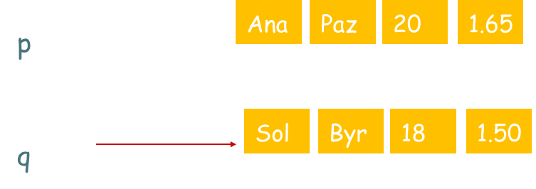
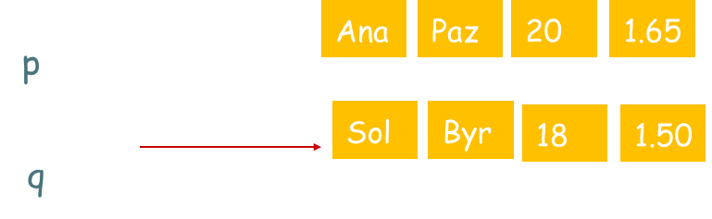
TIPO DE DATO PUNTERO – EFECTO DE LA OPERACIÓN DISPOSE
¿Qué ocurre cuando se usa el procedimiento Dispose y cuando no se lo usa?
Si se tiene:
p^
q^
Y se hace el efecto es:
p := q;
p^
q^
El espacio de memoria referenciado por p sigue “ocupado”, pero no es posible referenciarlo.

Slide 22
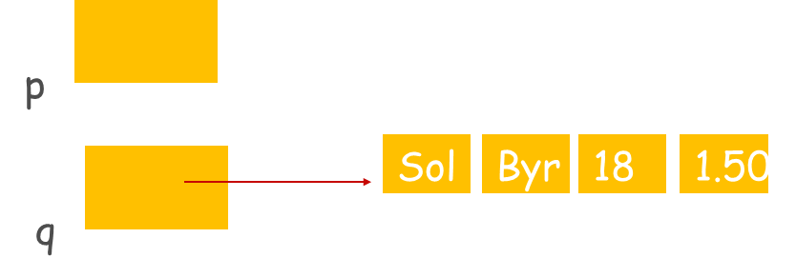
TIPO DE DATO PUNTERO – EFECTO DE LA OPERACIÓN DISPOSE
Si en cambio se hace:
Dispose (p);
p := q;
El efecto es:
p^
q^
Como el espacio de memoria referenciado por p fue “liberado”, entonces puede ser reutilizado.

Slide 23
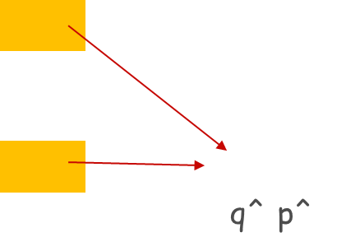
TIPO DE DATO PUNTERO – EFECTO DE LA OPERACIÓN DISPOSE
Supongamos que:
p
Sol
Byr
18
1.50
q
¿Qué ocurre si se hace
Dispose (p)?
El espacio de memoria referenciado por ese puntero será “liberado”, por lo tanto, NINGÚN otro puntero que esté referenciando esa dirección podrá utilizarla.

Slide 24
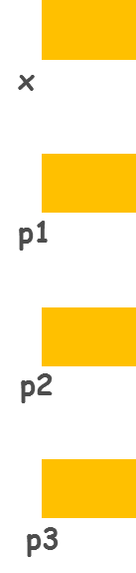
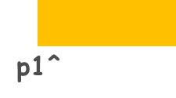


TIPO DE DATO PUNTERO – EJERCITACION
Stack
Heap
Type
pint= ^integer;
var x : integer;
p1, p2, p3: pint;
begin
read (x) ;
new (p1) ;
new(p2) ;
p1^ := x ;
p2^ := p1^ + 1 ;
read (x) ;
p1^:= x ;
p3 := p1 ;
p1^ := p1^+p2^;
writeln ('Elemento en p1: ', p1^);
writeln ('Elemento en p2: ', p2^);
writeln ('Elemento en p3: ', p3^);
End.
p3^
p1:=Nil?
¿Qué pasa si…?
Dispose (p2)?
Dispose (P1)?

Slide 25
TIPO DE DATO PUNTERO – EJERCITACION ¿Qué imprime?
Stack
Heap
program punterosC;
type
cadena = string[50];
puntero_cadena = ^cadena;
procedure cambiar(var pun1: puntero_cadena;
pun2: puntero_cadena);
begin
pun1:= pun2;
end;
var
p1, p2: puntero_cadena;
begin
new(p1);
p1^:= 'Hoy es lunes';
writeln('El contenido de p1^: ', p1^);
cambiar(p2, p1);
writeln('El contenido de p1^: ', p1^);
writeln('El contenido de p2^: ', p2^);
end.
p1
p2

Slide 26

program punteros;
type
cad10 = string[10];
producto= record
nombre: cad10;
precio: real;
end;
ptrproducto = ^ producto;
var
pprod: ptrproducto; total : integer;
procedure leerproducto (var p:producto);
begin
readln (p.nombre);
if p.nombre <> ‘ZZZ’ then readln (p.precio);
end;
begin
total:=0;
new (pprod);
leerproducto (pprod^);
while ( pprod^.nombre <> 'ZZZ') do begin
if (pprod^.precio >=25) and (pprod^.precio <=50) then begin
writeln ('producto: ', pprod^.nombre);
total:= total + 1
end;
leerproducto (pprod^)
end;
write ('Total:', total);
end.
Se leen datos correspondientes a los productos de un supermercado. La lectura finaliza con nombre igual a ZZZ. Obtener un listado con los nombres de los productos con precio entre 25 y 50 pesos e informar la cantidad de productos que cumplen con esa condición.
Nota: el producto se guarda en memoria dinámica.
¿Declaración de tipos?
¿Declaración de variables?

